Slide 1

LABS
PRESENTATION
2022-1
CK LABS
작성자_장보영

Slide 2

CONTENTS
01
동아리 소개
02
활동 계획
03
프로젝트
간단 소개
04
발표 및 게임시연
05
스터디 및
멘토링 보고
06
QnA
CK LABS

Slide 3

01
동아리 소개
LABS란?
CK LABS

Slide 4






랩스란?
"경험을 통한 성장"
최종 결과물
프로젝트 완성
경험
>
포트폴리오
게임 출시
스터디
멘토링
저희 랩스는 프로젝트 위주의 동아리 입니다. 다양한 개발을 시도 혹은 실험하는 활동을 바탕으로 여러 경험들을 쌓고 성장하는 것을 목표로 하고 있습니다.

Slide 5
02
활동 계획
프로젝트 진행과 스터디
CK LABS

Slide 6





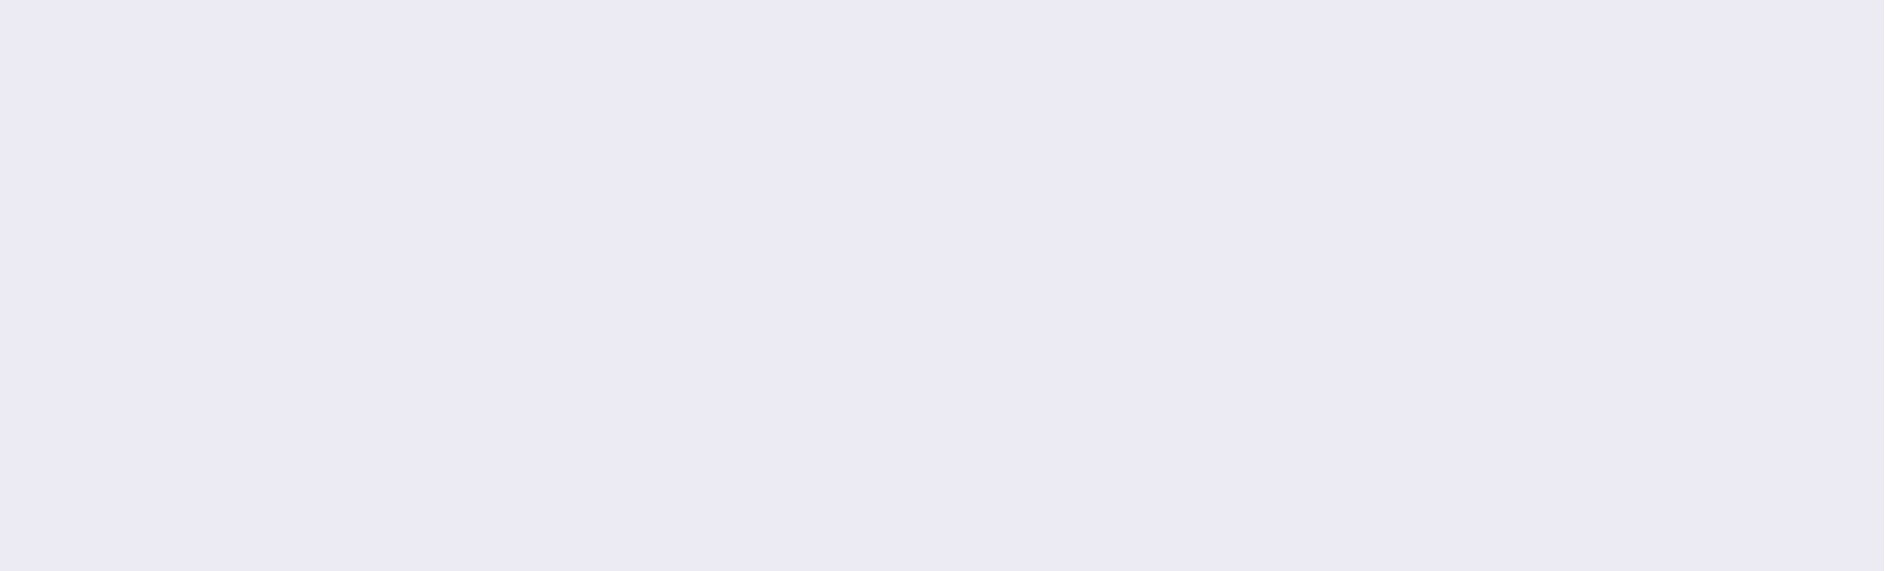
프로젝트 및 스터디 진행
신입생 부원의 경우 게임 개발 경험이 많을 것으로 판단.
본격적인 프로젝트에 들어가기 앞서 1차로 개발 진행후 2차에서 다시 자율형태로 진행.
1차 프로젝트
2차 프로젝트
스터디
2학기 프로젝트
산업특성 03
Industrial character
진행 방식
진행 방식
진행 방식
-자율 형태
-팀 이동 자유
-게임 제안 후 원하는 팀에 참여.
각 팀의 인원 및 파트 구성 자율.
-게임잼 형태
-게임 제안 후 원하는 팀에 참여.
각 전체 인원과 각 파트 고려하여 팀 구성 조정.
-프로젝트 위주의 동아리기 때문에 모든 스터디는
자율형식으로 진행.
-언제든지 마음대로 스터디 생성 가능.
-게임 개발에 필요한 부분은 동아리 내에서 계획 후
특강 형태의 단기 스터디 진행.
+
기간
기간
-약 3주
-약 3-4주
주제
주제
-"빙의 전이"
-공모 후 추첨
-별도의 주제 없이 자율 진행.

Slide 7
03
프로젝트 간단 소개
발표 예정 팀
CK LABS

Slide 8







2차 프로젝트 발표 팀
*1차, 2차 모두 진행
TEAM 1
TEAM 2
TEAM 4
TEAM 5
멘토: 김현
멘토: 김효장
멘토: 김영남
멘토: 나호겸
게임명: TEKKEN
장르: 액션
플랫폼: PC
그래픽 컨셉: 3D
사용 엔진: UNREAL ENGINE 4
게임명: 포레스트 햄
장르: 3d 플랫포머 퍼즐 로컬 게임
플랫폼: pc
그래픽 컨셉: 복셀
사용 엔진: 유니티
타겟층: 전체 이용가
장르: 공포
플랫폼:pc
그래픽 컨셉: 2d 도트
사용 엔진:rpg maker vx ace
게임명: Black Cat Project
장르: 생존 전략
플랫폼: PC
그래픽 컨셉: 3D 로우 폴리곤
사용 엔진: 유니티

Slide 9
1차 프로젝트 발표 팀
TEAM 3
멘토: 김현
게임명: cordyceps
장르: 생존
그래픽 컨셉: 3D 로우 폴리곤
사용 엔진: 언리얼 엔진
제작기간: 4주

Slide 10
04
게임 발표 및 시연
각 팀에서 발표 및 시연 부탁드립니다
CK LABS

Slide 11

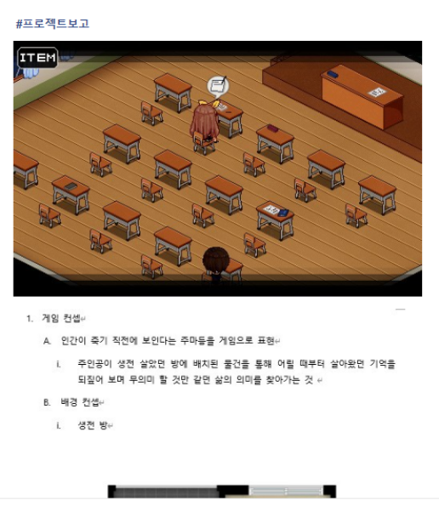
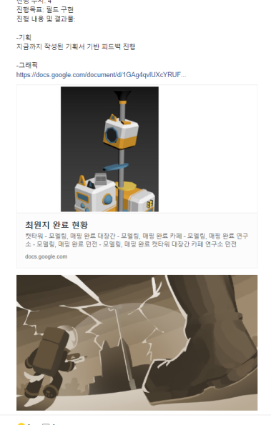
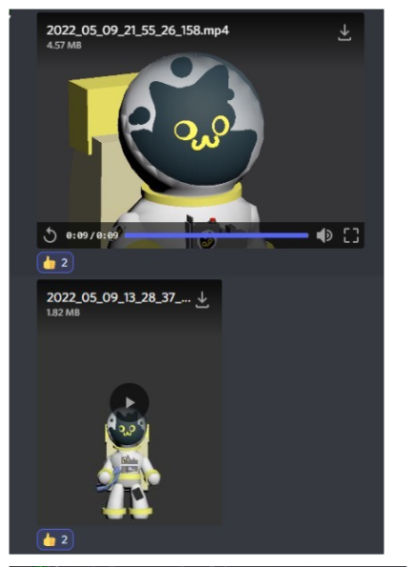
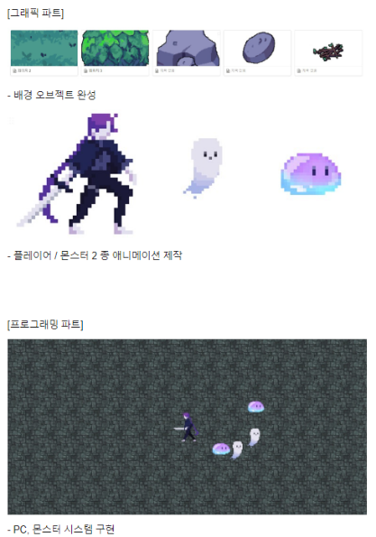
진행자료
게임명: Memento Mori 장르: 추리 스토리 게임 그래픽 컨셉: 2D 도트 사용 사용 엔진: 유니티
게임명: Project BlackCat
장르: 생존 전략 그래픽 컨셉: 3D 로우폴리곤 사용 엔진: 유니티
게임명: Possession 장르: 2D 탑뷰 캐주얼 액션 그래픽 컨셉: 도트 사용 엔진: 유니티 제작기간: 3주

Slide 12
05
스터디 및 멘토링 보고
feat. 한 학기를 돌아보며
CK LABS

Slide 13
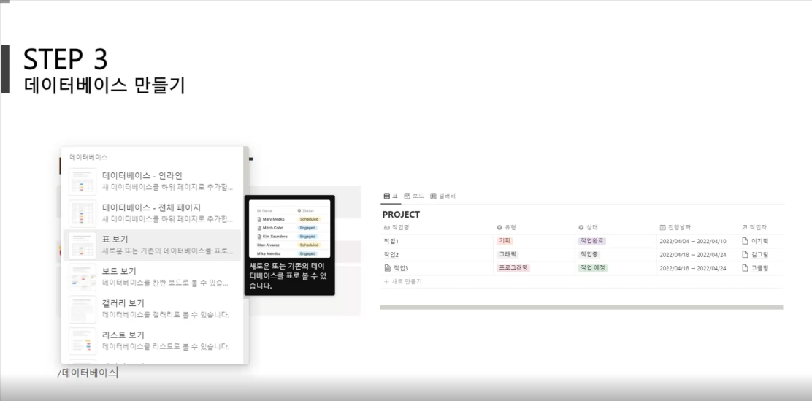
노션 소개 스터디
노션 소개, 대시보드 만들기, 프로젝트에서의 활용

Slide 14
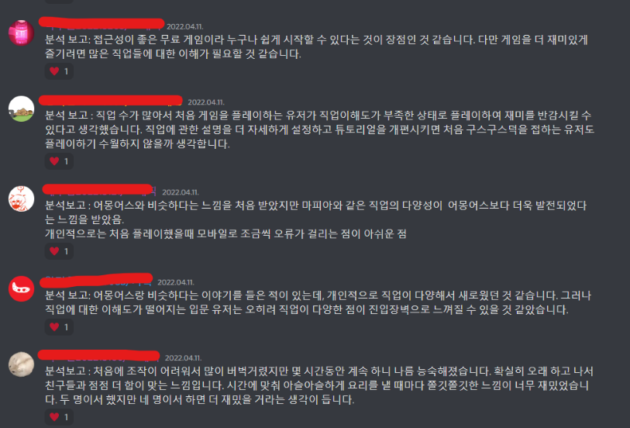
게임 분석 스터디
다함께 모여 게임을 정하고 플레이 후 간단한 분석글 작성

Slide 15
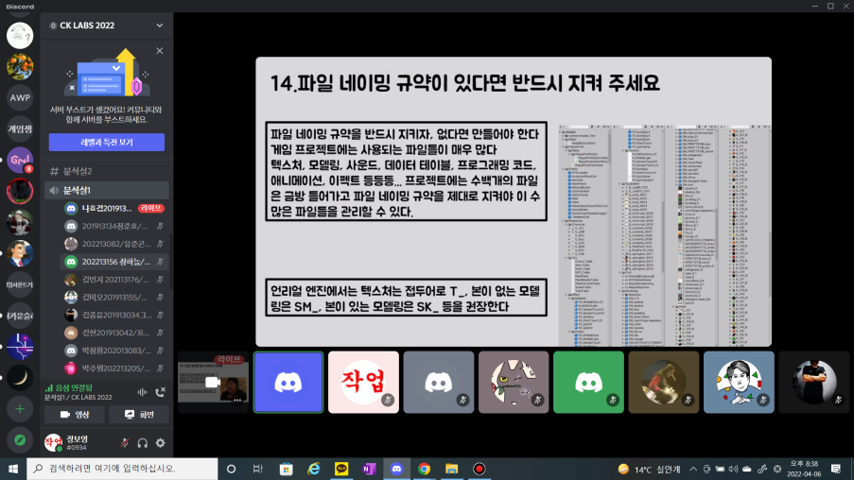
프로그래머가 말해주는 하면 안될 것들 N가지
프로그래머가 직접 말해주는 프로젝트 시 알아야할 사항들.

Slide 16
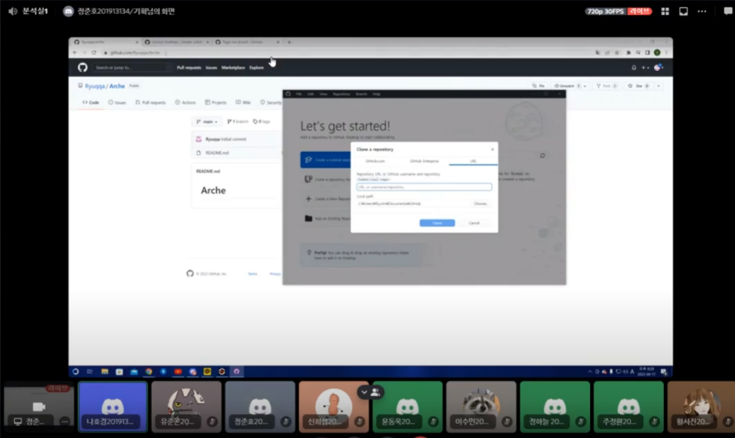
깃 스터디
프로젝트 진행 전 깃 사용법에 대한 내용을 프로그래머 대상으로 설명.

Slide 17
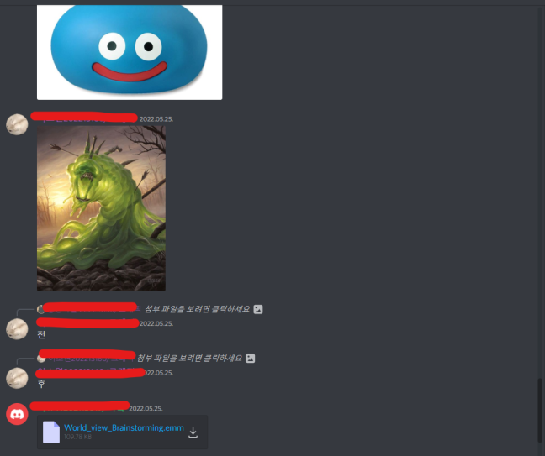
브레인 스토밍 스터디
브레인 스토밍을 통하여 RPG 게임의 세계관을 구축.

Slide 18
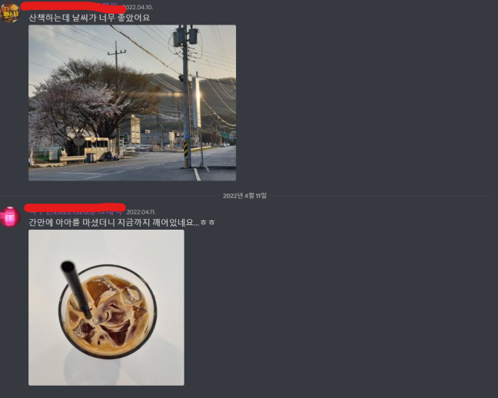
오늘의 사진 스터디
마음에 드는 사진과 한 마디를 올리는 간단한 스터디.

Slide 19
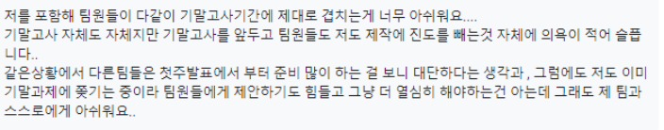
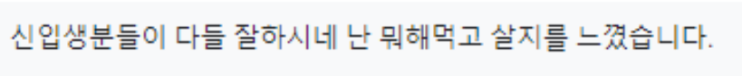
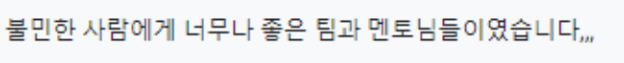
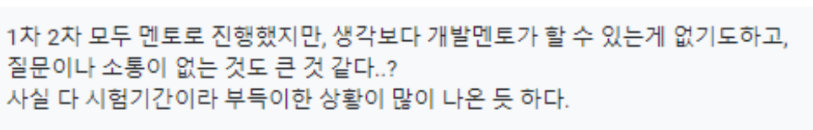
프로젝트 및 멘토링 성과 보고

Slide 20
감사합니다 멘토님들
1차 프로젝트
2차 프로젝트
정준호
이현준
김민주
김종윤
정유찬
정준호
이현준
김종윤
심수진
정유찬
김효장
김영남
김현
나호겸
김효장
김영남
김비오
김현
나호겸

Slide 21
프로젝트 및 멘토링 성과 보고
프로젝트 진행 전 깃 사용법에 대한 내용을 프로그래머 대상으로 설명.

Slide 22
06
QnA 및 마무리
다들 수고하셨습니다!
CK LABS

